Slide 1
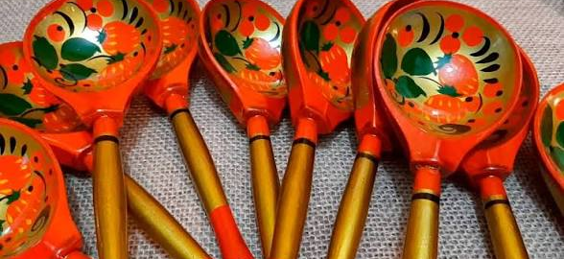
Ложка, ставшая символом
Хохломская деревянная ложка — не просто предмет для еды. Это вещь народного быта, превращённая росписью в яркий образ русской культуры. Золотой фон, красные ягоды и гибкие чёрные ветви узнаются далеко за пределами промысла. Разберёмся, как создавали такие ложки и почему их образ продолжает жить.
1

Slide 2
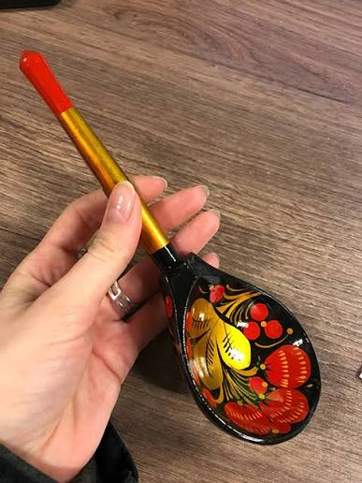
Предмет быта и знак гостеприимства
Что такое хохломская ложка
Почему она стала визитной карточкой
Точёная или вырезанная из дерева ложка, украшенная характерным орнаментом хохломской росписи. Она соединяет практичную форму, ручной труд и декоративное искусство.
Ложка компактна, понятна и легко узнаваема; её орнамент связан с широко известным промыслом Нижегородского края. Поэтому она стала популярным сувениром и знаком народной художественной традиции.
Гостеприимство и общая трапеза
Ложка ассоциируется с домашним столом, угощением и совместной едой. Это культурная ассоциация, а не официальный государственный символ: гостеприимство выражается через обычай делиться пищей.
2

Slide 3
Как складывался промысел
XVII век: истоки в Поволжье
Мастера и торговля
XIX–XX века: промысел становится известным
Сегодня: ремесло и культурное наследие
Деревянную посуду делали в округе, расписывали и готовили к продаже. Промысел развивался благодаря сочетанию местного ремесла и торговых путей; точное происхождение отдельных приёмов описывают по-разному.
Хохломская роспись оформилась в XVII веке в деревнях и селах Нижегородского Поволжья. Название связывают с торговым селом Хохлома, куда изделия свозили на продажу.
Изделия выходят на более широкий рынок, а центром производства становится Семёнов и окружающие его населённые пункты. Хохлома превращается в узнаваемый художественный бренд региона.
Хохломскую роспись продолжают применять в деревянной посуде, декоративных предметах и современных дизайнерских проектах; сохраняются как ручные, так и производственные практики.
3

Slide 4
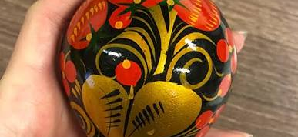
Секрет «золота» без золота
Золотистый блеск создаёт не листовое золото, а особая технология. Деревянную заготовку грунтуют, покрывают металлическим порошком — традиционно оловянным, — затем расписывают жаростойкими красками и лакируют. При горячей сушке лак приобретает янтарный оттенок и усиливает металлический блеск основы. Поэтому эффект называют «золотым», хотя настоящего золота в обычной технологии нет. Точные составы и последовательность операций менялись в разные периоды и мастерских.
4

Slide 5
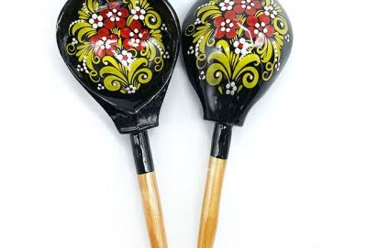
Орнамент: ягоды, травка, кудрина
Земляника и малина
Ягоды — главный цветовой акцент росписи. Чаще всего в узоре узнаются земляника и малина, а также другие ягоды и листья; рисунок стилизован, а не ботанически точен.
Травка
«Травка» — тонкие изогнутые стебли и листья, которые заполняют пространство между ягодами и задают узору ритм.
Кудрина
Кудрина — узор из пышных завитков и листьев, который пишут на золотом, красном или чёрном фоне. Название связывают с «кудрявостью» рисунка.
5

Slide 6

Цветовая палитра и её выразительность
Цвета создают устойчивый художественный образ, но их толкования — культурные ассоциации, а не единый официальный словарь символов.
Цвет | Как работает в росписи | Распространённая ассоциация
Золотой | Сияющий фон или просветы между элементами; металлический эффект усиливается лаком | Праздничность, достаток, солнечный свет
Красный | Ягоды, цветы и крупные акценты на золотом фоне | Тепло, жизненная сила, нарядность
Чёрный | Контур, стебли и выразительные детали | Глубина и чёткий рисунок; помогает другим цветам звучать ярче
Значения цветов сформулированы как распространённые визуально-культурные ассоциации, а не как обязательная трактовка каждого мастера.
6

Slide 7
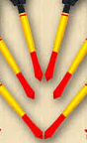
Хохлома в кино и анимации: как читать экранный образ
Кино: предмет в кадре
Советская анимация: «Сказка о царе Салтане»
Деревянная ложка или расписная посуда в сцене русского застолья может сразу обозначить домашний быт и традицию. Для конкретного фильма важно проверять реквизит по самому кадру: нельзя автоматически называть любую красно-золотую посуду хохломской.
В мультфильме Ивана Иванова-Вано (1984) показан сказочный мир, опирающийся на русскую декоративную образность. Это хороший пример экранного контекста для разговора о народном искусстве, но не доказательство присутствия конкретной хохломской ложки.
Российская анимация: «Маша и Медведь»
Сериал использует мотивы русского дома и сказочного быта; при разборе отдельной серии можно искать расписную посуду и ложки. Не всякий орнамент в кадре следует без проверки отождествлять с хохломой.

Slide 8
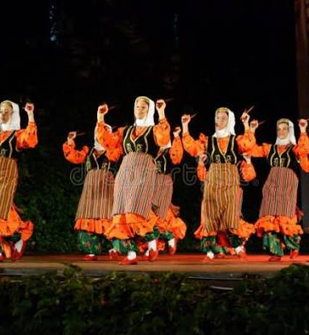
Музыка, живопись и декоративное искусство
Музыка и ложкари
Изобразительное искусство
Деревянные ложки служат ударным инструментом в народных ансамблях: музыканты ударяют ложками друг о друга, создавая ритм. «Калинка» — узнаваемый пример русской песни, которую исполняют в народно-сценических программах с ложкарями; конкретный состав инструментов зависит от ансамбля.
Хохломские изделия сами являются произведениями декоративно-прикладного искусства. Для предметного разбора подойдут расписная ложка и чаша из семёновского промысла: можно сравнить композицию, ритм завитков и сочетание фона с ягодами.
Сувениры и подарки
Расписные ложки, матрёшки, шкатулки и магниты из Семёнова показывают, как орнамент переходит из утилитарной вещи в сувенир. На сувенире важно отличать традиционный рисунок от свободной стилизации.
8

Slide 9
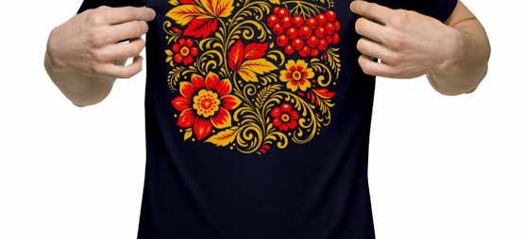
Хохлома в современной моде и дизайне
Хохломской орнамент давно вышел за пределы деревянной посуды. Конкретный пример современной моды — коллекции и вещи российского дизайнера Дениса Симачёва, использовавшего яркие хохломские мотивы в одежде и аксессуарах. В дизайне интерьеров и предметов орнамент цитируют на текстиле, упаковке и декоре. При такой адаптации важно сохранять узнаваемую логику рисунка — ягоды, побеги, контраст и ритм, — а не ограничиваться случайной красно-золотой палитрой.
9

Slide 10


Сохранять — значит продолжать
Хохломская ложка соединяет повседневную вещь, мастерство и художественную память места. Сохранять этот культурный код — значит поддерживать ремесло, узнавать его реальные приёмы, бережно отличать традицию от стилизации и передавать знания новым поколениям. Тогда символ гостеприимства остаётся не музейной эмблемой, а живой частью современной культуры.

